Slide 1

общеЕ родительскоЕ собраниЕ
Итоги работы детского сада в 2024/2025 учебном году, организация работы в летний оздоровительный период

Slide 2

ПОВЕСТКА ДНЯ
1. Реализация годового плана (старший воспитатель Умерова Н.Г.)
2. Итоги работы с родителями (заведующий Семенюкова Л.А.)
3. Отчет об организации питания (мед.сестра Адживела Э.Ф.)
4. Подготовка ДОУ к летней оздоровительной работе (старший воспитатель Умерова Н.Г.)

Slide 3


Образовательный процесс в ДОУ осуществлялся в соответствии с Федеральным государственным образовательным стандартом дошкольного образования (ФГОС ДО) и требованиями образовательной программы доу, разработанной с учетом Федеральной образовательной программы (ФОП ДО). в своей работе педагогический коллектив также успешно применял «Региональную парциальную программу по гражданско-патриотическому воспитанию детей дошкольного возраста «Крымский веночек».

Slide 4
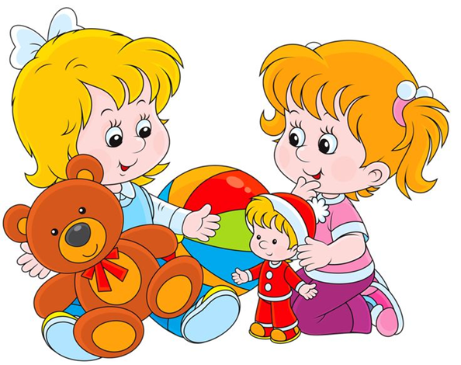
Социально-коммуникативное развитие:
Основные достижения:
Формирование навыков общения и сотрудничества: Дети стали более уверенно вступать в контакт со сверстниками и взрослыми, проявлять инициативу в играх и совместной деятельности.
Развитие эмоциональной сферы: Дети научились лучше понимать свои эмоции и эмоции других людей, выражать свои чувства в социально приемлемой форме. На занятиях «Уроки доброты» дети анализировали различные жизненные ситуации, учились сочувствовать и оказывать поддержку сверстникам.
Формирование основ безопасного поведения: Дети усвоили основные правила дорожного движения, правила поведения в общественных местах и при общении с незнакомыми людьми.
Проблемные моменты: У некоторых детей наблюдаются трудности в установлении контактов с новыми детьми.
Задачи на следующий год: Продолжить работу по формированию навыков общения и сотрудничества, уделив особое внимание индивидуальной работе с детьми, испытывающими трудности в установлении контактов.
Разработать и внедрить программу развития эмоционального интеллекта для всех возрастных групп

Slide 5

Познавательное развитие
Основные достижения: Формирование элементарных математических представлений: Дети успешно освоили счет в пределах 10, научились сравнивать предметы по величине, форме, цвету, ориентироваться в пространстве и времени.
Расширение представлений об окружающем мире: Дети узнали много нового о природе, животном и растительном мире, о профессиях, о культуре и истории своей страны.
Развитие познавательной активности и любознательности: Дети активно задавали вопросы, проявляли интерес к экспериментированию и исследовательской деятельности.
Проблемные моменты: У некоторых детей наблюдается недостаточно сформированное умение анализировать, сравнивать, обобщать информацию.
Задачи на следующий год: Совершенствовать методики развития познавательной активности и любознательности, активно использовать игровые технологии, проблемные ситуации, экспериментирование. Уделить особое внимание формированию умения анализировать, сравнивать, обобщать

Slide 6

РЕЧЕВОЕ развитие:
Основные достижения:
Расширение словарного запаса: Дети значительно увеличили свой словарный запас, научились использовать в речи новые слова и выражения. На занятиях по развитию речи использовались различные игры и упражнения, направленные на активизацию словаря, например, «Назови одним словом», «Скажи наоборот», «Составь предложение».
Формирование грамматически правильной речи: Дети научились правильно строить предложения, согласовывать слова в роде, числе и падеже. На занятиях по грамматике дети выполняли упражнения на образование множественного числа существительных, согласование прилагательных с существительными, изменение глаголов по временам и лицам.
Развитие связной речи: Дети научились пересказывать тексты, составлять рассказы по картинкам и собственным наблюдениям. Например, в подготовительной группе дети успешно пересказывали сложные тексты, составляли описательные рассказы о природе, животных, людях.
Проблемные моменты:
У многих детей старшего дошкольного возраста наблюдаются нарушения звукопроизношения и недостаточно развита выразительность речи.
Задачи на следующий год:
Усилить работу по коррекции звукопроизношения, используя индивидуальные и групповые занятия с логопедом.
Развивать выразительность речи, используя театрализованные игры, чтение стихов, разучивание пословиц и поговорок.

Slide 7
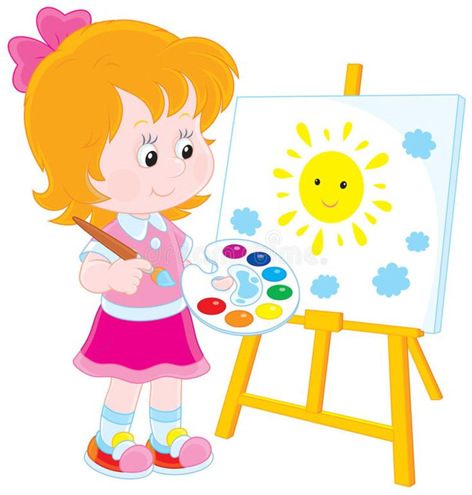
ХУДОЖЕСТВЕННО-ЭСТЕТИЧЕСКОЕ развитие
Основные достижения:
Развитие художественных навыков и умений: Дети овладели различными техниками рисования, лепки, аппликации, научились использовать разнообразные материалы и инструменты для создания художественных образов. На занятиях по рисованию дети экспериментировали с разными техниками (рисование пальчиками, ладошками, кисточкой, губкой), использовали нетрадиционные материалы (соль, крупу, нитки).
Формирование эстетического вкуса: Дети научились видеть красоту в окружающем мире, понимать и оценивать произведения искусства.
Развитие творческих способностей и воображения: Дети проявляли фантазию и креативность в своих работах, создавали оригинальные и неповторимые образы. На занятиях по конструированию дети строили из строительного материала дома, мосты, башни, проявляя фантазию и изобретательность.
Дети приобрели базовые музыкальные умения: Развитие слухового восприятия — умение различать мелодию, ритм и темп, ознакомление с музыкальными инструментами и звуками; усвоение простых песен и стихотворений, развитие памяти и артикуляции, навыки исполнения танцевальных движений и ритмических упражнений и др..
Проблемные моменты:
Не все дети проявляют достаточный интерес к художественной деятельности, некоторые испытывают затруднения в выражении своих чувств и эмоций через творчество.
Задачи на следующий год:
Создавать стимулирующую среду для развития творческих способностей, предлагая детям разнообразные материалы и инструменты для творчества.
Вовлекать родителей в совместную художественную деятельность (организация выставок, мастер-классов, совместных проектов).

Slide 8
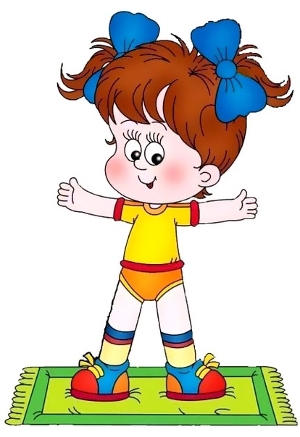
ФИЗИЧЕСКое развитие:
Основные достижения: В течение года особое внимание уделялось укреплению здоровья детей, развитию основных двигательных навыков и формированию привычки к здоровому образу жизни.
Основные достижения:
Развитие основных двигательных навыков и качеств: Дети улучшили свои показатели в беге, прыжках, метании, лазании, научились выполнять сложные физические упражнения. Например, на физкультурных занятиях использовались различные упражнения на развитие координации, ловкости, силы и выносливости.
Формирование привычки к здоровому образу жизни: Дети усвоили основные правила личной гигиены, научились правильно питаться, соблюдать режим дня. В группах были реализованы проекты, в ходе которых дети узнали о пользе витаминов, о правильном питании и значении физической активности для здоровья.
Снижение заболеваемости: Благодаря комплексу оздоровительных мероприятий удалось снизить заболеваемость детей по сравнению с прошлым годом.
Проблемные моменты:
Некоторые дети испытывают трудности в выполнении отдельных видов физических упражнений, не проявляют достаточный интерес к физической активности.
Задачи на следующий год:
Индивидуализировать подход к физическому развитию детей, учитывая их особенности и возможности.
Разнообразить формы и методы работы по формированию привычки к здоровому образу жизни.

Slide 9

Взаимодействие с семьей - основа успешного развития ребенка
В нашем ДОУ уделяется серьезное внимание работе с семьей, как важной составляющей воспитательно-образовательного процесса. Родители - активные участники жизни детского сада, вовлеченные в различные мероприятия:
• Участие в воспитательно-образовательном процессе: Поддержка инициатив и проектов, помощь в организации мероприятий.
• Совместные мероприятия: Утренники, выставки детско-родительского творчества (примеры с фотографиями).

Slide 10

Взаимодействие с семьей - основа успешного развития ребенка
Формы информирования и взаимодействия:
• Информационные стенды ДОУ
• Официальный сайт учреждения: https://skazka.eduds.ru/
• Сообщество в VK: https://vk.com/public205297286
• Родительские чаты на образовательной платформе «Сферум» (VK Мессенджер)
Принципы взаимодействия:
• Партнерство
• Сотрудничество
• Взаимодействие

Slide 11

Организация питания в МБДОУ «Раздольненский детский сад «Сказка»
В МБДОУ «Раздольненский детский сад «Сказка» соблюдаются принципы рационального, сбалансированного питания детей раннего и дошкольного возраста. Питание осуществляется в соответствии с Перспективным 10-дневным планом-меню, разработанным на основе физиологических потребностей в пищевых веществах и норм питания детей дошкольного возраста, согласованным и утвержденным Роспотребнадзором, на основании которого составляется рабочее ежедневное меню.
На сайте ДОУ можно посмотреть раздел: Организация питания в образовательной организации https://skazka.eduds.ru/food

Slide 12
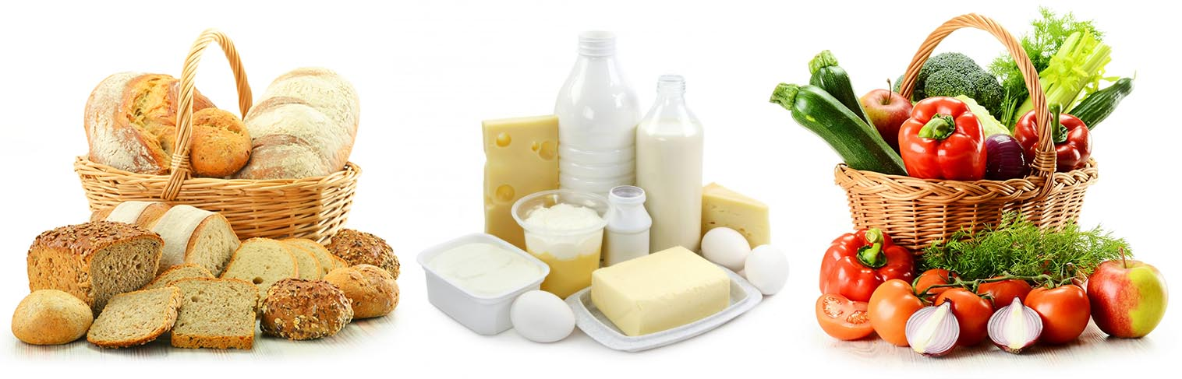
Организация питания
• Уютная обстановка и профессиональный подход
• Питание организовано в групповых комнатах
• Квалифицированный повар
• Пищеблок с необходимыми цехами и кладовыми
• Полное оснащение оборудованием в соответствии с нормативами
Безопасность и качество – приоритет
• Прием продуктов с документами, подтверждающими качество и безопасность
• Входной контроль завхозом, журнал бракеража
• Недопустимость продуктов с признаками недоброкачественности и без документов
• Контроль качества готовых блюд бракеражной комиссией
Разнообразие рациона
• Здоровое питание каждый день
• В рационе: свежие фрукты, овощи, соки, кисломолочные продукты
• Использование технологических карт на основе действующих сборников нормативов
Режим питания: 4-х разовое питание
• Завтрак
• Второй завтрак
• Обед
• Полдник
• Круглогодичная С-витаминизация

Slide 13
Контроль и документация
Система контроля
• Контроль администрации, медсестры и повара
• Регулярные проверки
• Удовлетворительные результаты проверок
• Вся необходимая документация по питанию ведется своевременно
Медицинский контроль
Здоровье детей – наша забота
• Контроль за качеством поступающих продуктов
• Контроль за хранением и сроками реализации
• Контроль за технологией приготовления и качеством блюд
• Санитарно-эпидемический контроль за пищеблоком
• Контроль за гигиеной сотрудников

Slide 14

Лето - время здоровья, развития и радости!
• Летняя работа в детском саду - это, прежде всего, оздоровление.
• Наша цель: всемерно использовать благоприятные условия для укрепления здоровья, закаливания и развития детей.
• Летом природа предоставляет отличные возможности для познавательного развития.
• Важно своевременно подготовиться к летней работе, чтобы обеспечить полноценный и интересный отдых для каждого ребенка.

Slide 15
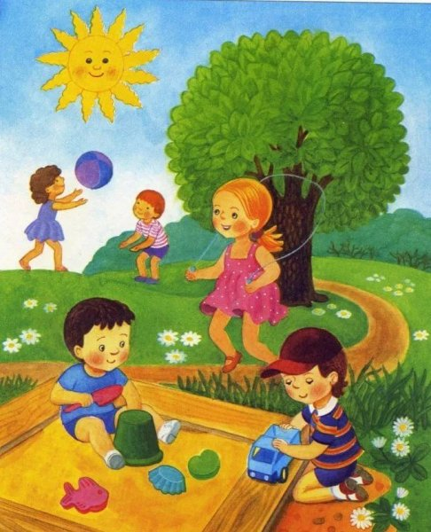
Организация летнего периода
• Систематическая работа по всем разделам программы продолжается и летом.
• Все виды деятельности переносятся на свежий воздух с соблюдением режима дня.
• Чередование активной деятельности и отдыха, преобладание игровой деятельности.
• Особое внимание уделяется двигательной активности, закаливающим мероприятиям, физкультурным праздникам и досугам.
• В результате пребывание на свежем воздухе, игры и разнообразная двигательная деятельность способствуют укреплению здоровья, закаливанию организма и обогащению двигательного опыта детей.

Slide 16

СПАСИБО ЗА ВНИМАНИЕ
С планом летней оздоровительной работы (ЛОП) в детском саду на 2025 год можно ознакомиться на сайте ДОУ: https://cdn.crimeaschool.ru/organization-217/51dba559-02f7-4e82-b116-19f9dedea667
Режим дня на ЛОП: https://cdn.crimeaschool.ru/organization-217/c2c68062-536f-4f71-bcd0-37b46947343c
Комплексно- тематическое планирование: https://cdn.crimeaschool.ru/organization-217/49771ec9-aef2-4e2c-bb7b-90e6825bcd10
Расписание занятий: https://cdn.crimeaschool.ru/organization-217/773fdfe4-cd40-417d-b9ec-4a6efd49ebbe

